Slide 1

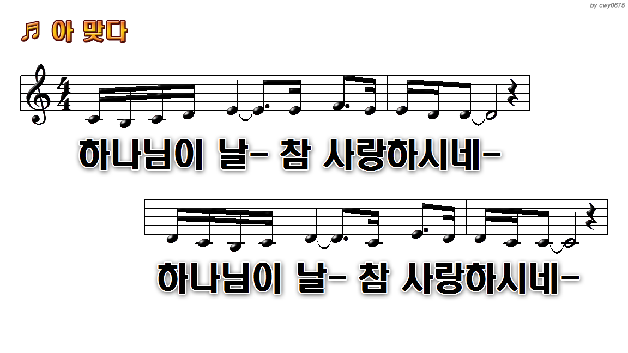
1.하나님이 날 참 사랑하시네
3.세월에 묻혀 또 현실에 갇혀

Slide 2
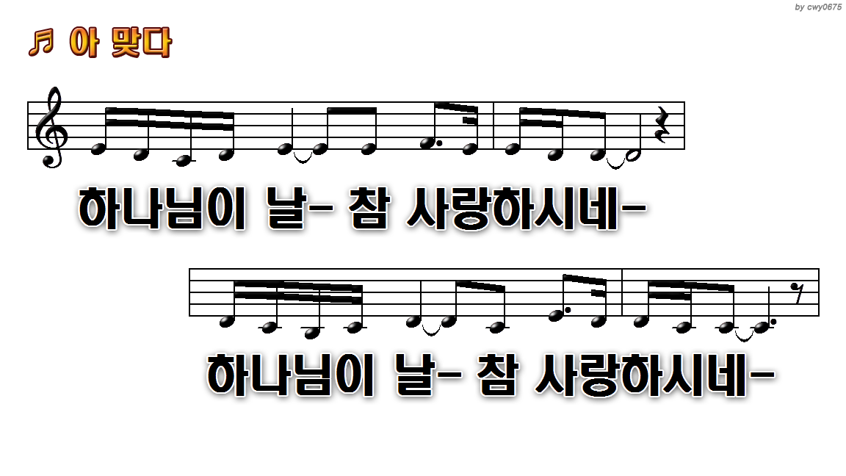
1.하나님이 날 참 사랑하시네
3.세월에 묻혀 또 현실에 갇혀

Slide 3
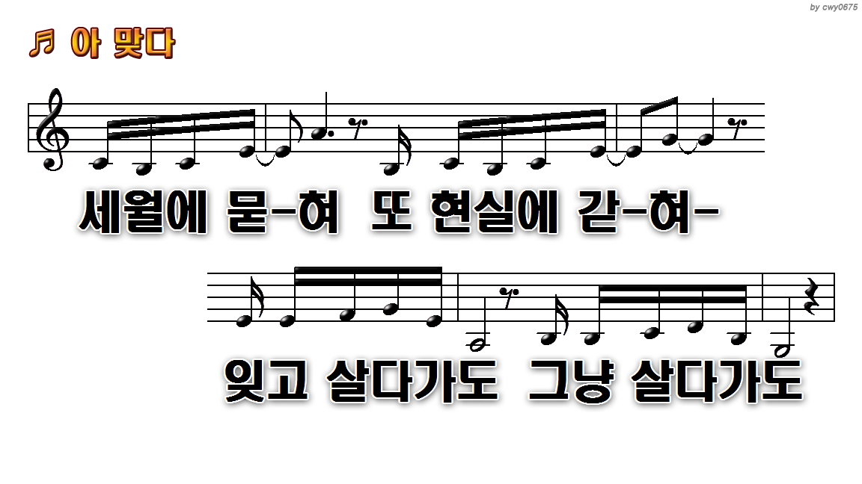
1.하나님이 날 참 사랑하시네
3.세월에 묻혀 또 현실에 갇혀

Slide 4
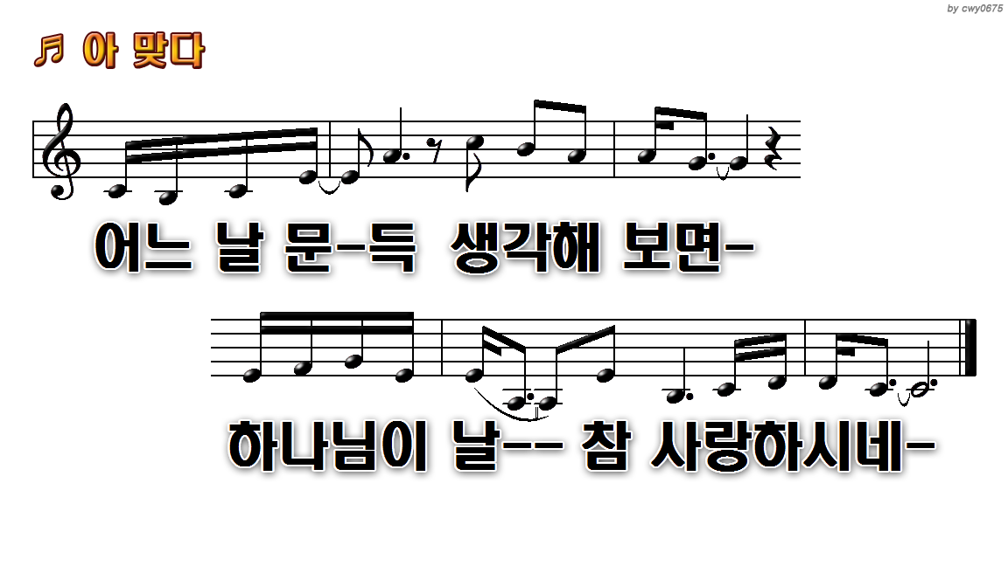
1.하나님이 날 참 사랑하시네
3.세월에 묻혀 또 현실에 갇혀

